Slide 1

В помощь пианисту-любителю
Современная музыкальная нотация.
Методическая разработка
Преподавателя СПб ГБУ
ДМШ№17 им. А.Г.Рубинштейна
Старовойтовой Е.В.

Slide 2
В современной музыкальной нотации музыкальные звуки записываются с помощью набора символов, основные из которых — ноты. Ноты располагаются на линейке из пяти параллельных линий, называемой нотоносцем. Положение символа ноты на нотоносце определяет высоту обозначаемого звука и порядок исполнения звуков. Кроме нот и нотоносца применяются символы, чтобы обозначить размер произведения, тональность, темп, ритмический рисунок, сокращённо записать распространённые приёмы, передачу характера и динамику произведения, особенности артикуляции.
Используют символы, чтобы легче записать ноты для специфического инструмента: управление педалями фортепиано.

Slide 3
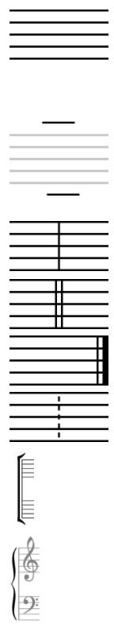
Линии.
Нотный стан (нотоносец)
Один из главных элементов нотной записи — линейка, на которой размещаются все остальные символы
Добавочные линии применяются для расширения нотного стана, если высота звука ноты выходит за линии нотоносца.
Та́ктовая черта́ используется для отделения тактов
Двойна́я та́ктовая черта́ отделяет друг от друга два фрагмента произведения.
Коне́чная та́ктовая черта́ обозначает конец произведения.
Пункти́рная та́ктовая черта́ разделяет длинные такты на короткие отрезки для облегчения чтения.
Ско́бка объединяет два или более нотных стана, которые играются одновременно.
Акколада объединяет нотные станы, играемые одним и тем же инструментом.

Slide 4
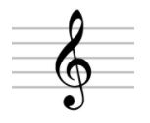
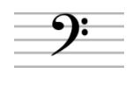
Ключи
Ключ определяет диапазон высот нотоносца, на котором он размещён. Как правило, ключ — это первый слева символ на нотоносце. Дополнительные ключи могут быть расположены в середине нотоносца, обозначая смену регистра для инструментов с широким диапазоном звучания.
Ключ «соль»
Центр спирали определяет линию, на которой помещается нота «соль» первой октавы . На рисунке ключ помещает ноту «соль» первой октавы на вторую линию снизу. Размещённый таким образом ключ называется скрипичным и является наиболее часто применяемым в современной нотации ключом.
Ключ «фа»
Этот ключ определяет положение ноты «фа» малой октавы. На рисунке нота «фа» малой октавы помещена на вторую линию сверху. Размещённый таким образом ключ «фа» называется басовым.

Slide 5
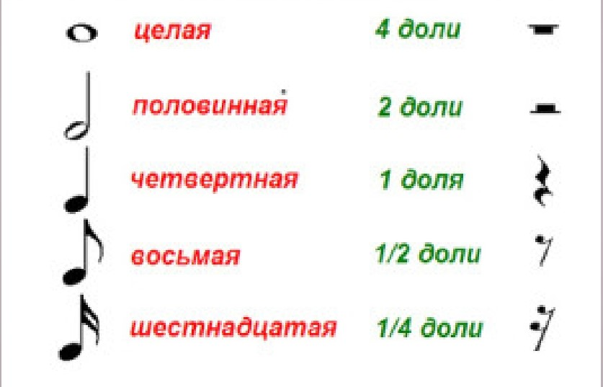
Длительности
Длительности нот и пауз измеряются не в абсолютных значениях, а по отношению к длительности других нот и пауз. За условную единицу времени может приниматься любая длительность.

Slide 6
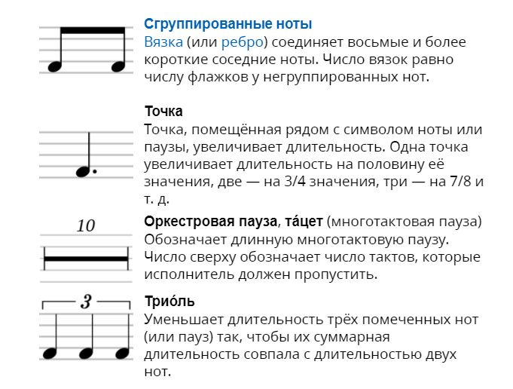
Дополнительные обозначения

Slide 7
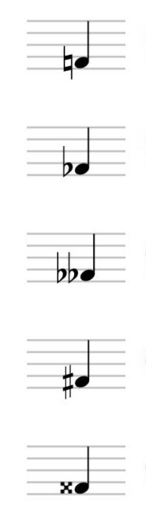
Альтерация
Символы альтерации изменяют высоту некоторых нот.
Бекар (знак отказа) отменяет действие любого другого символа альтерации.
Бемоль понижает высоту ноты на один полутон.
Дубль-бемоль (дважды бемоль) понижает высоту ноты на два хроматических полутона.
Диез повышает высоту ноты на один полутон.
Дубль-диез (двойной диез)
Повышает высоту ноты на два хроматических полутона.
Ключевые знаки альтерации (то есть стоящие непосредственно после ключа) действуют на все одноимённые ноты нотоносца.
Случайные символы альтерации действуют на все ноты, стоящие на той же линейке, начиная от самого символа альтерации и до начала следующего такта или другого случайного символа альтерации на той же линейке.

Slide 8
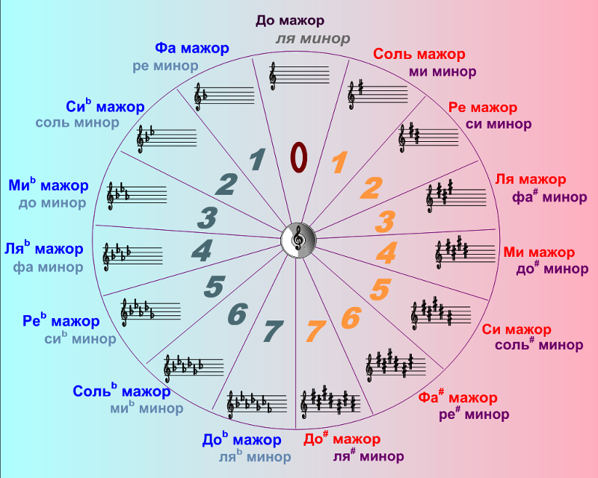
Ключевые знаки альтерации применяются для задания тональности, записанной на нотоносце музыки. Поэтому ключевые знаки альтерации могут появляться только в определённом порядке, в соответствии с кварто-квинтовым кругом тональностей.
В таком порядке появляются ключевые бемоли при записи в скрипичном ключе:
си, ми,
ля, ре,
соль, до,
фа.
В таком порядке появляются ключевые диезы при записи в скрипичном ключе:
фа, до, соль, ре, ля, ми, си.

Slide 9
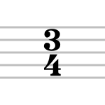
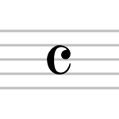
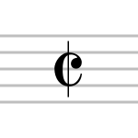
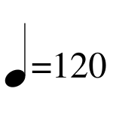
Метр
(рисунок равномерного чередования сильных и слабых долей.)
Произвольный размер
Число сверху (числитель) задаёт количество долей в такте, а число снизу (знаменатель) — длительность одной доли (например, число 4 снизу будет означать длительность доли, равную четвертной ноте).
Четыре четверти
Сокращённое обозначение размера с четырьмя долями по четверти. Эквивалентно обозначению 4/4.
Alla breve (Алла бреве)
Обозначение двудольного размера с долей в 1/2. Эквивалентно обозначению 2/2.
Темп метронома
Ставится в начале записи или при смене темпа. Это обозначение позволяет задать точное значение темпа произведения, определяя, сколько раз в минуту должна уложиться указанная длительность.

Slide 10
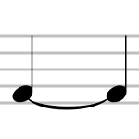
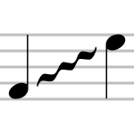
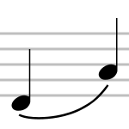
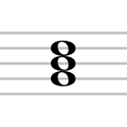
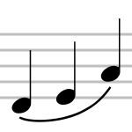
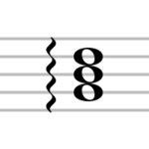
Объединение нот.
Ли́га связующая
Объединение длительностей нот. Ноты, объединённые лигой, исполняются как одна нота с длительностью, равной сумме длительностей объединяемых нот.
Глисса́ндо
Плавный переход от одной ноты к другой.
Ли́га фразировочная
Означает, что две ноты должны быть объединены в одну фразу. Отличие от связующей лиги в том, что фразировочная лига объединяет ноты разной высоты.
Акко́рд, или созвучие
Несколько нот, извлекаемых одновременно.
Лега́то
Ноты, отмеченные этим знаком, должны исполняться слитно, без промежутков между ними. Иногда неотличимо от фразировочной лиги.
Арпе́джио (Арпеджиа́то)
Ноты играются последовательно, одна за другой. Общая длительность созвучия при этом не меняется.

Slide 11




Динамика (сила звука).
p ( piano — пиано) — тихо
f ( forte — форте) — громко
pp пианиссимо — очень тихо
mp меццо пиано — не очень тихо
mf меццо форте не очень громко
ff очень громко
Crescendo или cresc. [Креще́ндо]
Постепенное увеличение силы звука.
Diminuendoили dim [Диминуэндо]
Постепенное уменьшение силы звука.
Sforzando [Сфорца́ндо]
Неожиданное резкое увеличение громкости (буквально: «напрягая силы»)
Fortepiano [Фортепиа́но]
Внезапный переход от форте к пиано.

Slide 12
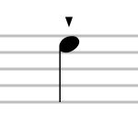
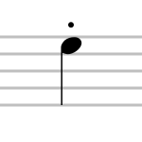
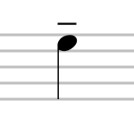
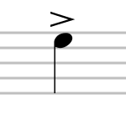
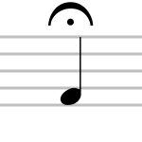
Артикуля́ция
способ исполнения последовательного ряда звуков.
(Обозначение символа может располагаться как сверху нотного стана над нотой, так и снизу — под нотой.)
Стакка́то
Коротко, отрывисто. Обозначение того, что нота должна прозвучать короче своей длительности (как правило, вполовину).
Стаккати́ссимо
Предельно коротко. Длительность ноты на это обозначение не влияет.
Тенуто
Нота должна исполняться с полным выдерживанием её длительности, с заметной атакой.). Комбинация знаков тенуто и стаккато обозначает звукоизвлечение, среднее между стаккато и тенуто, называемое портато.
Лега́то
Ноты, отмеченные этим знаком, должны исполняться слитно, без промежутков между ними.
Акце́нт
Нота, отмеченная знаком акцента, должна прозвучать немного громче соседних неакцентированных нот.
Ферма́та
Длительность ноты и созвучия оставляется на усмотрение исполнителя.

Slide 13
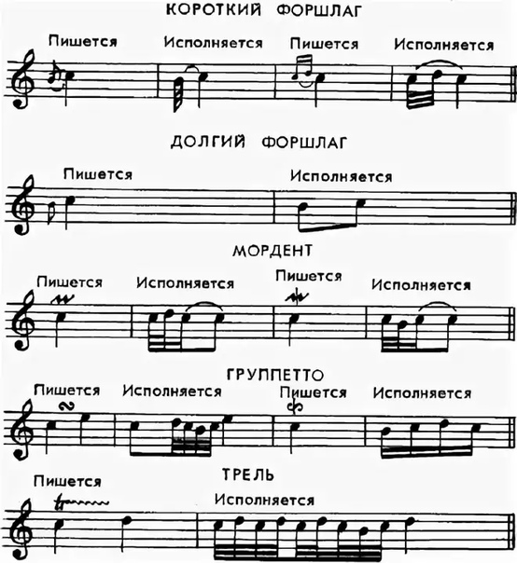
Мелизмы.
(различные мелодические украшения звука, не меняющие темпа и ритмического рисунка мелодии. Обозначаются в нотном письме специальными знаками или мелкими нотами)

Slide 14
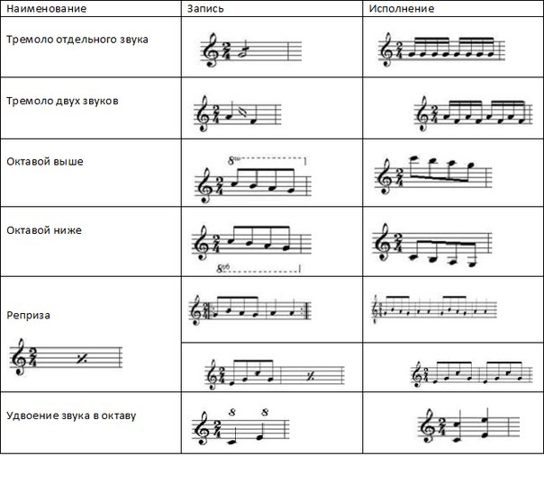
Повторения и окончания, переносы на октаву.

Slide 15
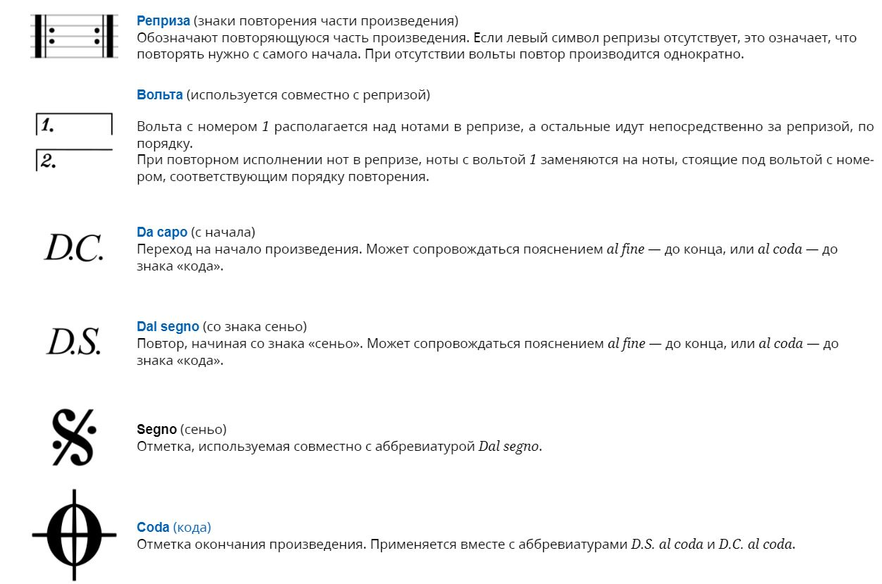

Slide 16



Прочие
Эти обозначения применяются для записи произведений для фортепиано:
Нажать педаль
Предписывает пианисту нажать правую педаль.
Снять педаль
Предписывает пианисту снять правую педаль.
Произвольная педаль
Более точное управление правой педалью. Нижнее положение линии означает нажатое состояние педали, верхнее — снятое.

Slide 17
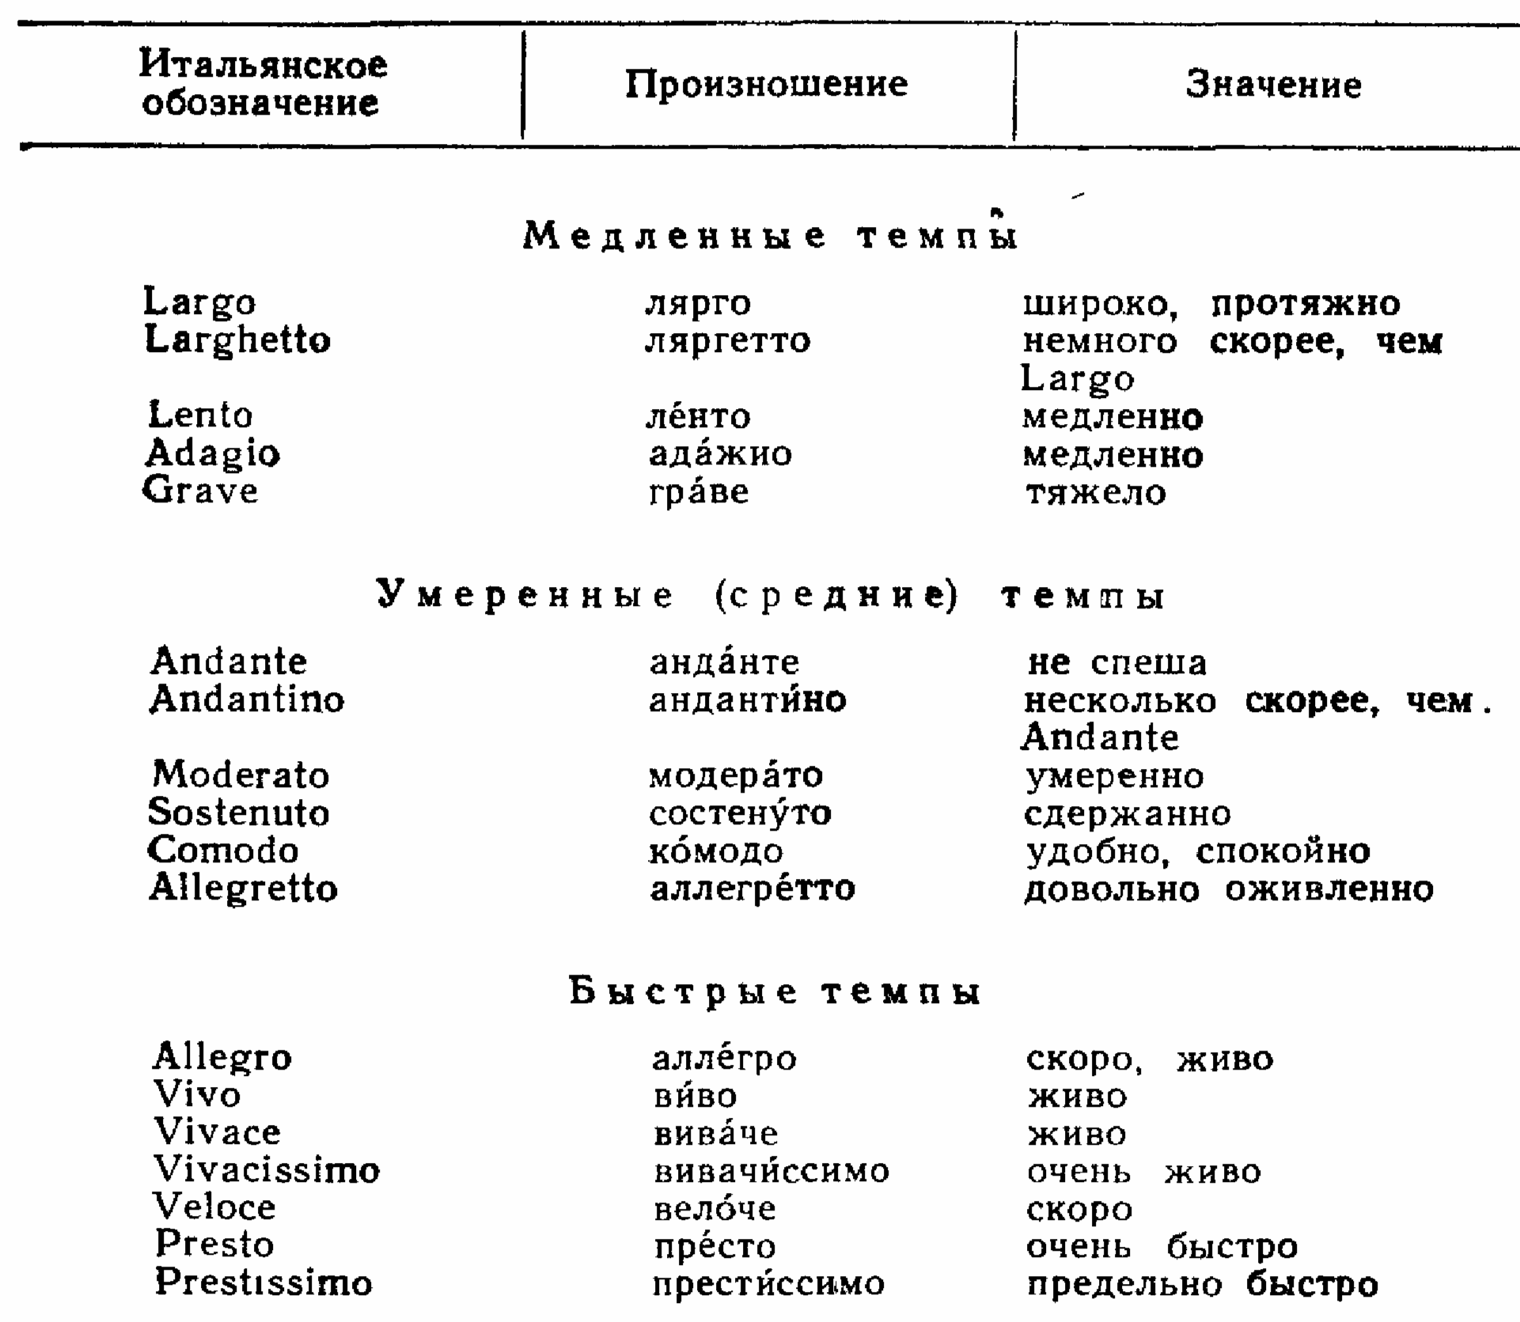
Обозначения темпов

Slide 18
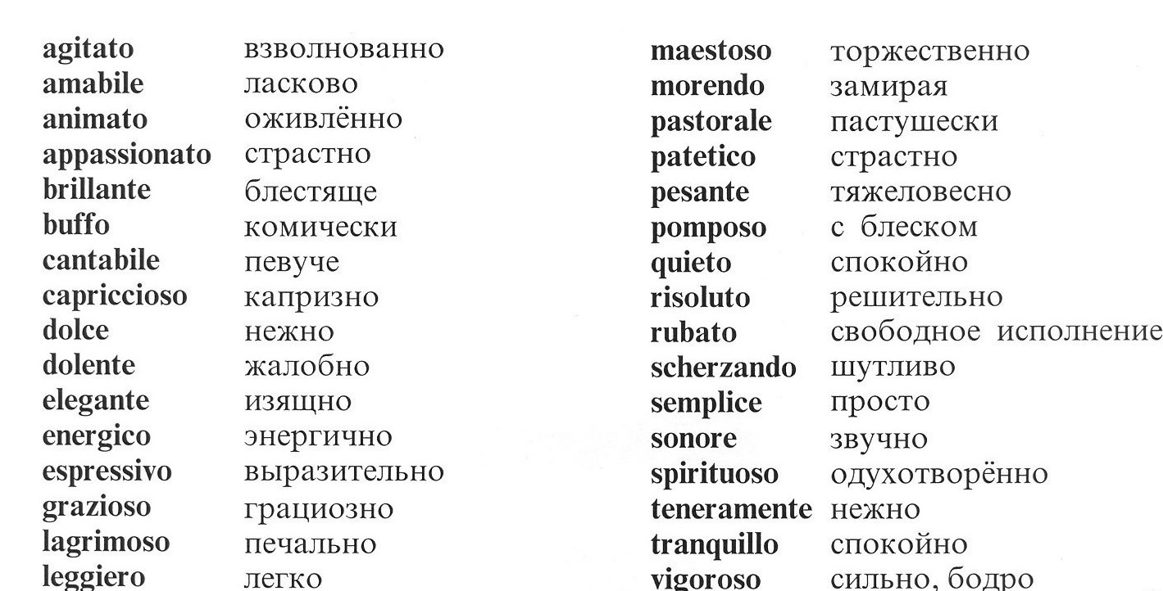
Обозначения характера исполнения

